Slide 1
第三章 序列密码（流密码）

Slide 2
流密码的基本概念

Slide 3
流密码的基本概念
一次一密
流密码的定义
同步流密码

Slide 4

一次一密密码
Caesar密码
Vigenère密码
一次一密密码 ?

Slide 5
一次一密密码
一种理想的加密方案，叫做一次一密密码（one-time pad），由Major Joseph Mauborgne和AT&T公司的Gilbert Vernam 1917年发明的
明文：x=x₀ x₁ x₂…
密钥：k=k₀k₁k₂ …
密文：y=y₀y₁y₂ …
加密函数：y_{i}=x_{i}+k_{i}(mod26)
解密函数：x_{i}=y_{i}-k_{i}(mod26)
注：密钥为随机产生的，而且只使用一次

Slide 6
一次一密密码
异或
m
密文 C
One-Time Pad
k bits of random key K
k
使用随机数序列，
并且只能使用一次
0 1 1 1 0 1 1 0 1 1
0⊕0 = 0
0⊕1 = 1
1⊕0 = 1
1⊕1 = 0
1 0 0 1 1 0 1 0 1 0
1 1 0 1 0 0 0 1 1 1

Slide 7
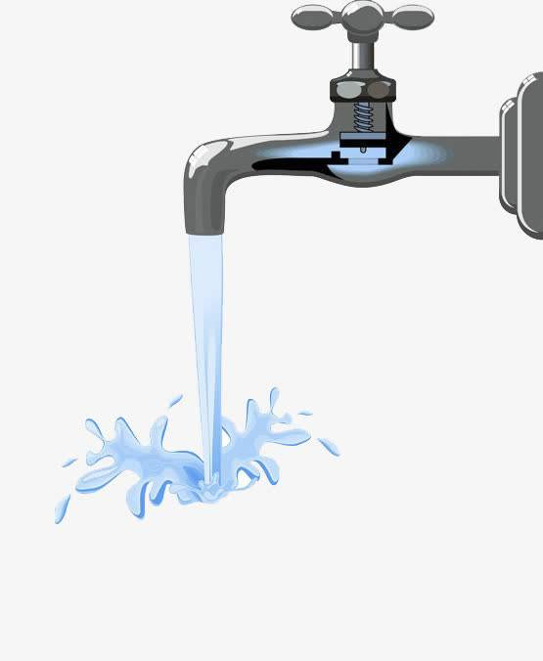
一次一密密码的特点
优点：
  密钥随机产生，仅使用一次
  无条件安全
  加密和解密为加法运算，效率较高
缺点：
  密钥长度至少与明文长度一样长，密钥共享困难，不太实用
改进：
  种子密钥生成无限长的密钥

Slide 8
流密码的基本概念
一次一密
流密码的定义
同步流密码

Slide 9
流密码概况
流密码(stream cipher)是一种重要的密码体制
  明文消息按字符或比特逐位加密
  流密码也称为序列密码(Sequence Cipher)
流密码在20世纪50年代得到飞跃式发展
  密钥流可以用移位寄存器电路来产生，也促进了线性和非线性移位寄存器发展
  流密码主要是基于硬件实现

Slide 10
流密码的基本思想
流密码的基本思想
  利用密钥k产生一个密钥流z=z₀z₁z₂…，并使用如下规则对明文串x=x₀x₁x₂…加密：
  y=y₀y₁y₂…＝Ez₀(x₀)Ez₁(x₁) Ez₂(x₂)…，
密钥流
  由密钥流发生器 f 产生：z_{i}＝f(k,σ_{i})
  σ_{i}是加密器中的记忆元件在时刻 i 的状态
  f 是由k, σ_{i} 产生的函数

Slide 11
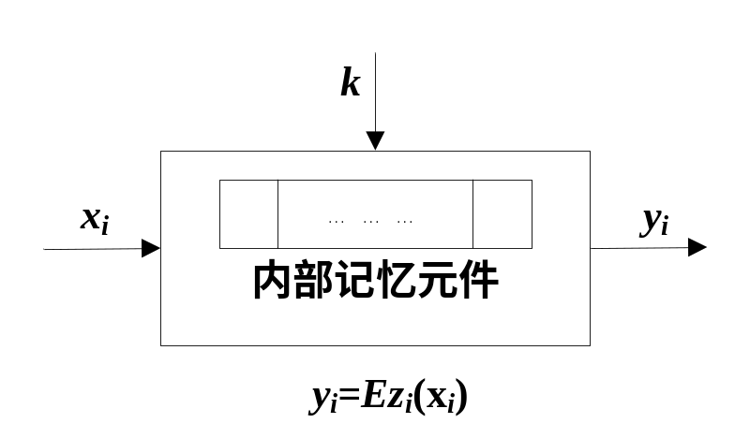
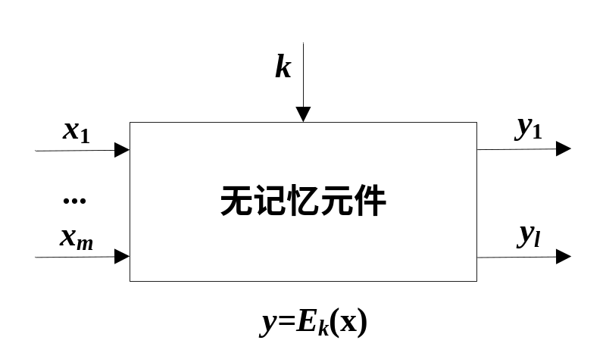
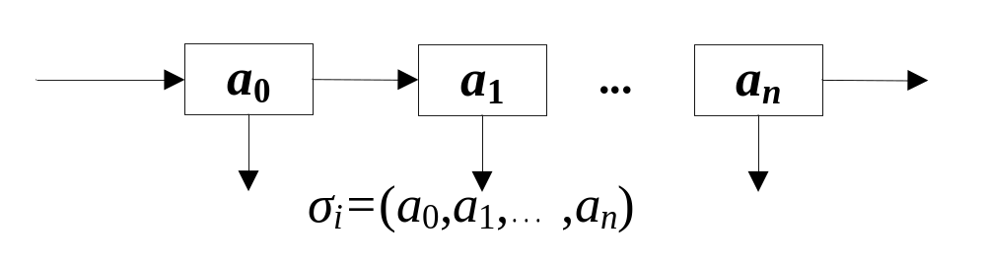
流密码 分组密码
内部记忆元件由一组移位寄存器构成

Slide 12
流密码的基本概念
一次一密
流密码的定义
同步流密码

Slide 13
同步流密码
内部记忆元件的状态σ_{i}独立于明文字符的叫做同步流密码，否则叫做自同步流密码。
在同步流密码中，由于z_{i}=f(k,σ_{i})与明文字符无关，因而此时密文字符y_{i}=E_{zi}(x_{i})也不依赖于此前的明文字符。因此，可将同步流密码的加密器分成密钥流产生器和加密变换器两个部分。

Slide 14
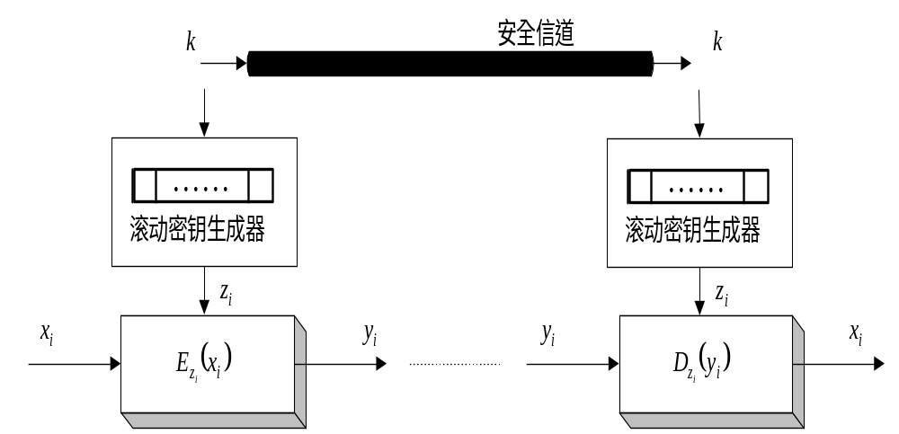
同步流密码体制模型
同步流密码体制模型

Slide 15

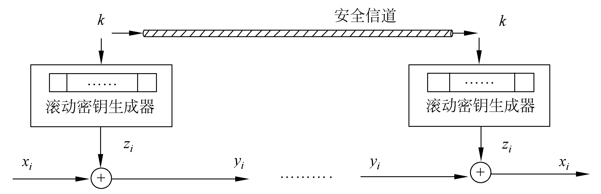
加法流密码体制模型
二元加法流密码是目前最为常用的流密码体制，其加密变换可表示为y_{i}=z_{i} x_{i}。
加法流密码体制模型

Slide 16
流密码的需求
一次一密密码是加法流密码的原型
  如果密钥用作滚动密钥流，则加法流密码就退化成一次一密密码。
密码设计者的最大愿望是设计出一个滚动密钥生成器，使得密钥经其扩展成的密钥流序列具有如下性质：
  极大的周期
  良好的统计特性
  抗线性分析
Notes:
加法密码流是用密钥生成密钥流（不直接用密钥）

Slide 17
有限状态自动机

Slide 18
有限状态自动机
有限状态自动机
密钥流生成器

Slide 19
有限状态自动机的模型
有限状态自动机是具有离散输入和输出（输入集和输出集均有限）的一种数学模型，由以下3部分组成：
① 有限状态集S={ s_{i} | i=1,2,…,l }。
② 有限输入字符集A₁={ A⁽¹⁾_{j}| j=1,2,…,m}和有限输出字符集 A₂={A⁽²⁾_{k} |k=1,2,…,n}。
③ 转移函数A⁽²⁾_{k}=f₁(s_{i}, A⁽¹⁾_{j} )，s_{h}=f₂(s_{i}, A⁽¹⁾_{j})
即在状态为s_{i}，输入为A⁽¹⁾_{j}时，输出为A⁽²⁾_{k}，而状态转移为s_{h}。

Slide 20
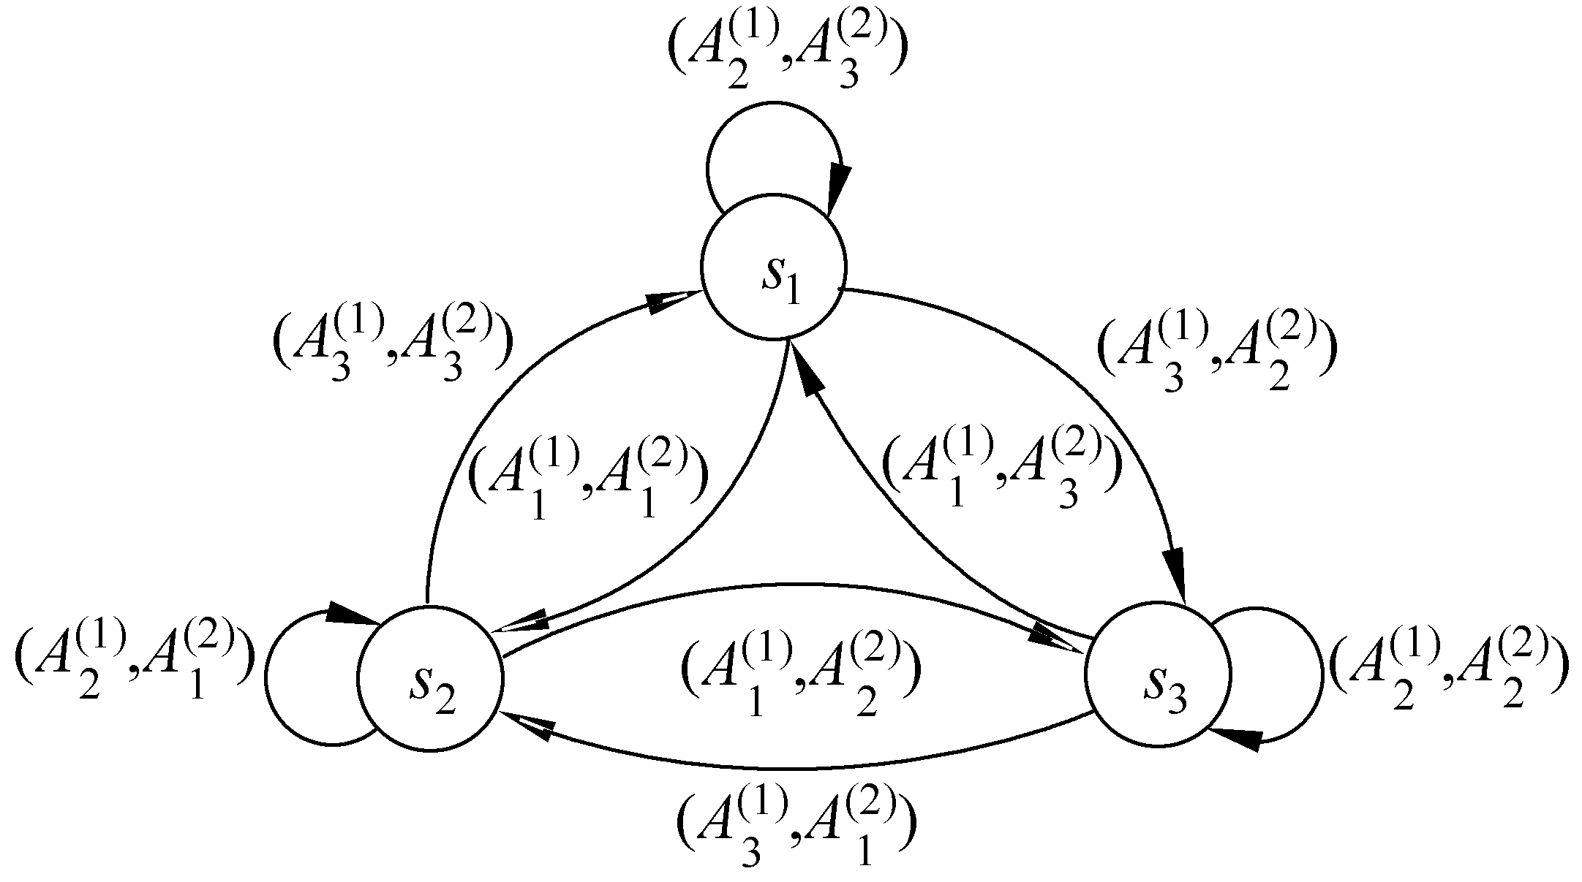
有限状态自动机的有向图表示
有限状态自动机可用有向图表示，称为转移图。
  转移图的顶点对应于自动机的状态，若状态s_{i}在输入A⁽¹⁾_{i}时转为状态s_{j}，且输出一字符A⁽²⁾_{j}，则在转移图中，从状态s_{i}到状态s_{j}有一条标有(A⁽¹⁾_{i}, A⁽²⁾_{j})的弧线

Slide 21
有限状态自动机的矩阵表示
设S={s₁,s₂,s₃}，A₁={A₁⁽¹⁾,A₂⁽¹⁾,A₃⁽¹⁾}，A₂={A₁⁽²⁾,A₂⁽²⁾,A₃⁽²⁾}，则该有限状态自动机的矩阵表示如下
f₁ | A₁⁽¹⁾ | A₂⁽¹⁾ | A₃⁽¹⁾
s₁ | A₁⁽²⁾ | A₃⁽²⁾ | A₂⁽²⁾
s₂ | A₂⁽²⁾ | A₁⁽²⁾ | A₃⁽²⁾
s₃ | A₃⁽²⁾ | A₂⁽²⁾ | A₁⁽²⁾
f₂ | A₁⁽¹⁾ | A₂⁽¹⁾ | A₃⁽¹⁾
s₁ | s₂ | s₁ | s₃
s₂ | s₃ | s₂ | s₁
s₃ | s₁ | s₃ | s₂
Notes:
f1控制输入和输出，f2控制状态转换

Slide 22
有限状态自动机的实例
若输入序列为
A⁽¹⁾₁ A⁽¹⁾₂ A⁽¹⁾₁ A⁽¹⁾₃ A⁽¹⁾₃ A⁽¹⁾₁
初始状态为s₁，
则得到状态序列
s₁s₂s₂s₃s₂s₁s₂
输出字符序列
A⁽²⁾₁ A⁽²⁾₁ A⁽²⁾₂ A⁽²⁾₁ A⁽²⁾₃ A⁽²⁾₁

Slide 23
第八讲 有限状态自动机
有限状态自动机
密钥流生成器

Slide 24
密钥流产生器
密钥流产生器: 参数为k的有限状态自动机，
一个输出符号集Z、一个状态集∑、两个函数φ和ψ以及一个初始状态σ₀组成。
状态转移函数φ:σ_{i}→σ_{i+1}，将当前状态σ_{i}变为一个新状态σ_{i+1}，
输出函数ψ:σ_{i}→z_{i}，当前状态σ_{i}变为输出符号集中的一个元素z_{i}。

Slide 25
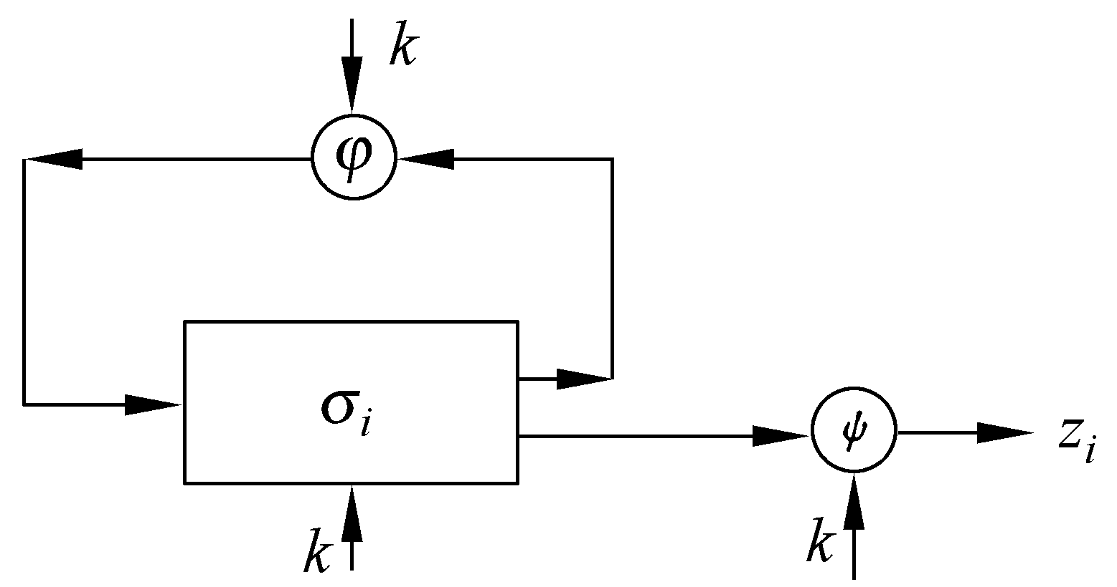
作为有限状态自动机的密钥流生成器
作为有限状态自动机的密钥流生成器
Notes:
状态转移函数φ、输出函数ψ

Slide 26
密钥流生成器设计的关键
关键在于：找出适当的状态转移函数φ和输出函数ψ，使得输出序列z满足密钥流序列z应满足的随机性条件，并且要求在设备上是节省的和容易实现的。
一般采用线性的φ和非线性的ψ，这样将能够进行深入的分析并可以得到好的生成器

Slide 27
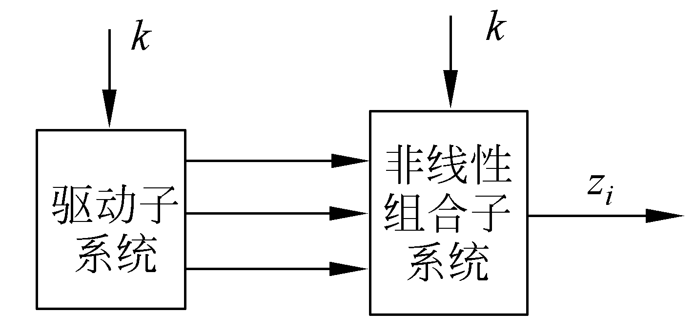
密钥流生成器的分解
密钥流生成器可分成驱动部分和非线性组合部分
驱动部分控制生成器的状态转移，并为非线性组合部分提供统计性能好的序列
非线性组合部分要利用这些序列组合出满足要求的密钥流序列

Slide 28
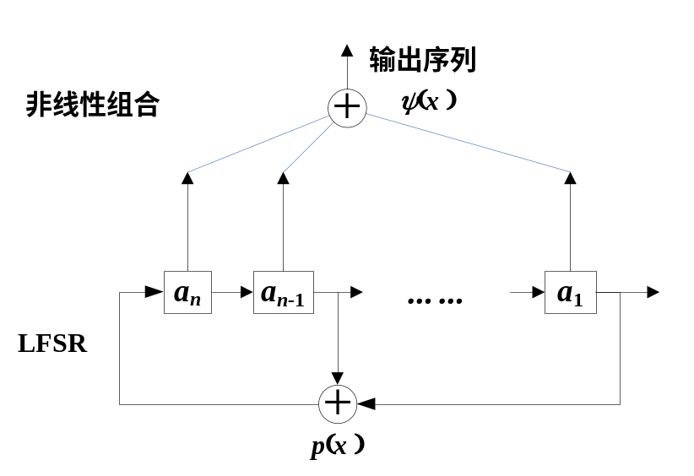
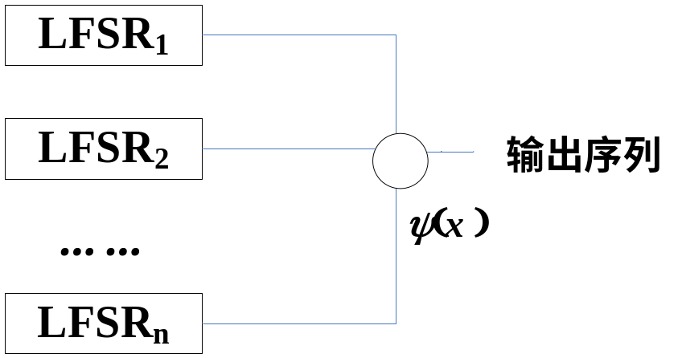
常见的两种密钥流产生器
目前最为流行和实用的密钥流产生器，其驱动部分是一个或多个线性反馈移位寄存器。
  前者称为滤波生成器，或前馈生成器
  后者称为非线性组合生成器
  还有钟控生成器，缩减生成器，停走生成器等

Slide 29
二元序列的伪随机性

Slide 30
二元序列的伪随机性
二元序列的相关概念
伪随机序列

Slide 31
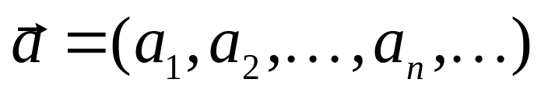


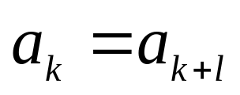
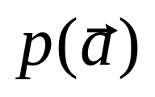
二元序列的伪随机性
GF（2）上的一个无限序列
称为二元序列，若 。
周期：对于二元序列 ，如果存在正整数l，使得对于一切正整数k都有
则称 是周期的。
满足上述条件的最小正整数称为 的周期记为

Slide 32
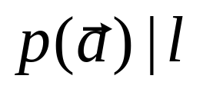
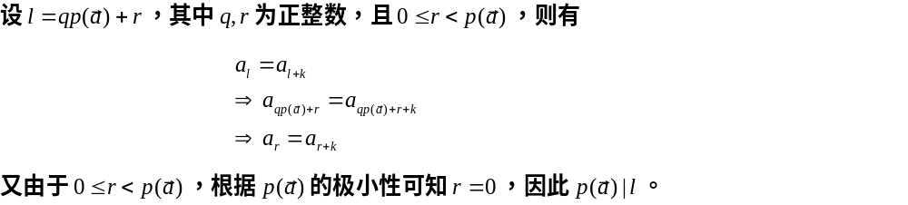
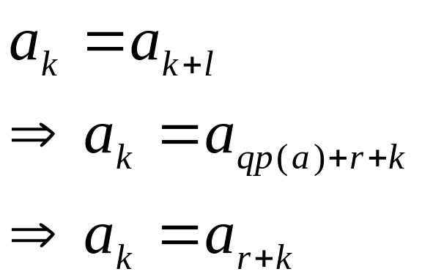
周期的性质
设GF（2）上的一个无限序列 是周期为
的二元序列，并设正整数l对任何非负整数k都有 ，则一定有
证明：

Slide 33
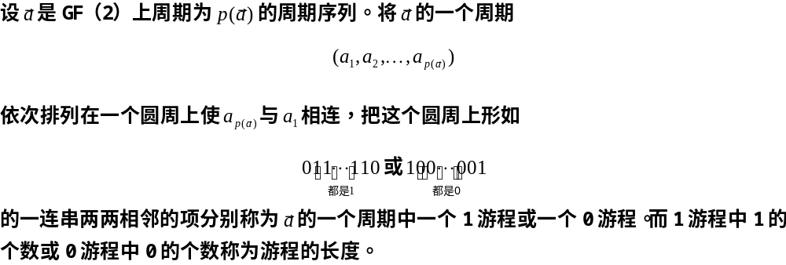
游程的定义

Slide 34
游程的例子
周期为15的二元序列
100010011010111
011110为1的4游程
10001为0的3游程
1
0
1
0
1
0
1
1
0
0
1
0
0
1
1

Slide 35

自相关函数
GF(2)上周期为T的序列{a_{i}}的自相关函数定义为
当τ=0时，R(τ)=1；当τ≠0时，称R(τ)为异相自相关函数。

Slide 36
二元序列的随机性
二元序列的相关概念
伪随机序列

Slide 37
Golomb伪随机公设
3个随机性公设：
在序列的一个周期内，0与1的个数相差至多为1。
  说明{a_{i}}中0与1出现的概率基本上相同
在序列的一个周期内，长为i的游程占游程总数的1/2^{i} (i=1,2,…)，且在等长的游程中0的游程个数和1的游程个数相等。
  说明0与1在序列中每一位置上出现的概率相同
异相自相关函数是一个常数。
  意味着通过对序列与其平移后的序列做比较，不能给出其他任何信息

Slide 38
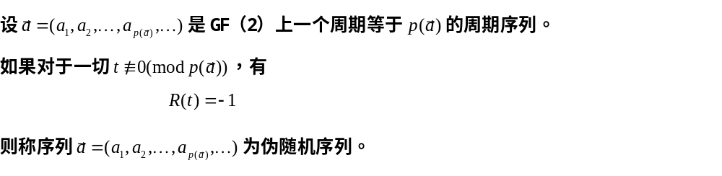
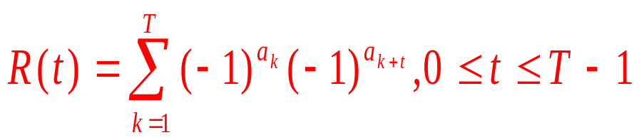
伪随机序列的定义
可以证明上述定义满足Golomb三个伪随机公设，详情参考
万哲先著。代数和编码（第三版）。高等教育出版社，2007.

Slide 39
伪随机序列还应满足的条件
C1．周期p要足够大，如大于10⁵⁰；
C2．序列{a_{i}}_{i≥1}产生易于高速生成；
C3．当序列{a_{i}}_{i≥1}的任何部分暴露时，要分析整个序列，提取产生它的电路结构信息， 在计算上是不可行的，称此为不可预测性。
C3决定了密码的强度，是流密码理论的核心。它包含了流密码要研究的许多主要问题，如线性复杂度、相关免疫性、不可预测性等等。

Slide 40
一些基本概念
1
0
游程
01…10
10…01
周期
自相关函数
1
0
1
0
1
1
0
0
1
0
0
1
1

Slide 41
Golomb伪随机公设
在序列的一个周期内，0与1的个数相差 。
A. 0 B. 1 C. 2 D. 3
在序列的一个周期内，长为i (i=1,2,…)的游程占游程总数的 ，且在等长的游程中0的游程个数和1的游程个数相等。
A. ½ B. ¼ C.1/2^{i} D. 1/(2^{i}-1)
异相自相关函数是 。
A.线性函数 B. 常数 C. 指数函数 D. 0

Slide 42
线性反馈移位寄存器

Slide 43
线性反馈移位寄存器
反馈移位寄存器
线性反馈移位寄存器

Slide 44
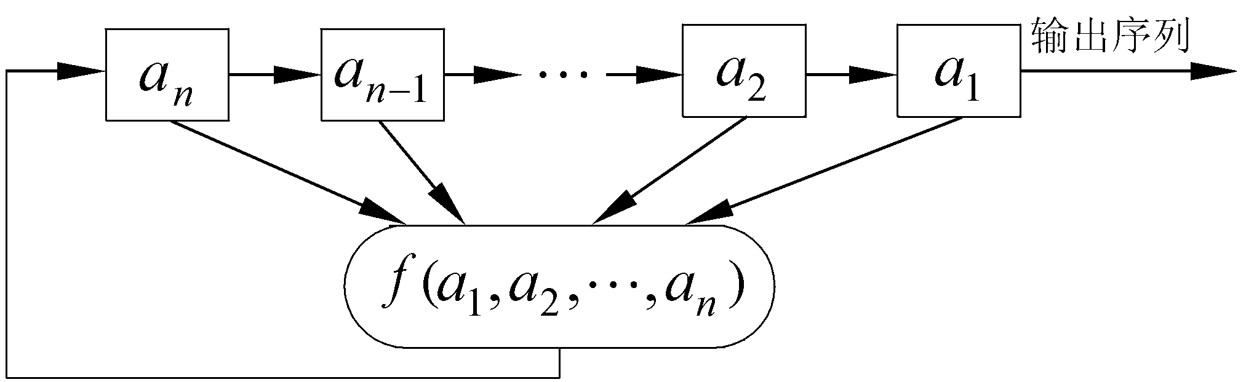
反馈移位寄存器
移位寄存器是流密码产生密钥流的一个主要组成部分。
GF(2)上一个n级反馈移位寄存器由n个二元存储器与一个反馈函数f(a₁,a₂,…,a_{n})组成，如下图所示。
存储器
存储器
存储器
存储器

Slide 45
反馈移位寄存器的状态
在任一时刻，这些级的内容构成该反馈移位寄存器的状态，每一状态对应于GF(2)上的一个n维向量，共有2^{n}种可能的状态。
每一时刻的状态可用n维向量
(a₁,a₂,…,a_{n})
表示，其中a_{i}是第i级存储器的内容。

Slide 46
布尔函数简介
n元布尔函数f(x₁,…,x_{n})定义为f：F₂^{n}→F₂
  表示方法有三种：逻辑关系式，真值表，多元多项式
多元多项式：如 f(x₁,x₂,x₃,x₄)＝x₁x₂＋x₃＋x₄
  异或 x₁⊕x₂ →x₁＋x₂ (在GF(2)上的“＋”(模2加)
  逻辑“与” x₁∧x₂ → x₁x₂ (GF(2)上的“乘法”)
  逻辑“或” x₁∨ x₂ → x₁x₂+x₁＋x₂ 其真值表为：
  非（补） → 1＋x
  幂 x^{t}＝x·x…x=x t>0
    x⁰=1;布尔函数的高次项只有如下形式
    x_{i1}x_{i2}…x_{ik}
x₁ | x₂ | x₁∨ x₂
0 | 0 | 0
0 | 1 | 1
1 | 0 | 1
1 | 1 | 1

Slide 47
反馈函数
初始状态由用户确定。
反馈函数f(a₁,a₂,…,a_{n})是n元布尔函数，即函数的自变量和因变量只取0和1这两个可能的值。
函数中的运算有逻辑与、逻辑或、逻辑补、异或等运算。

Slide 48
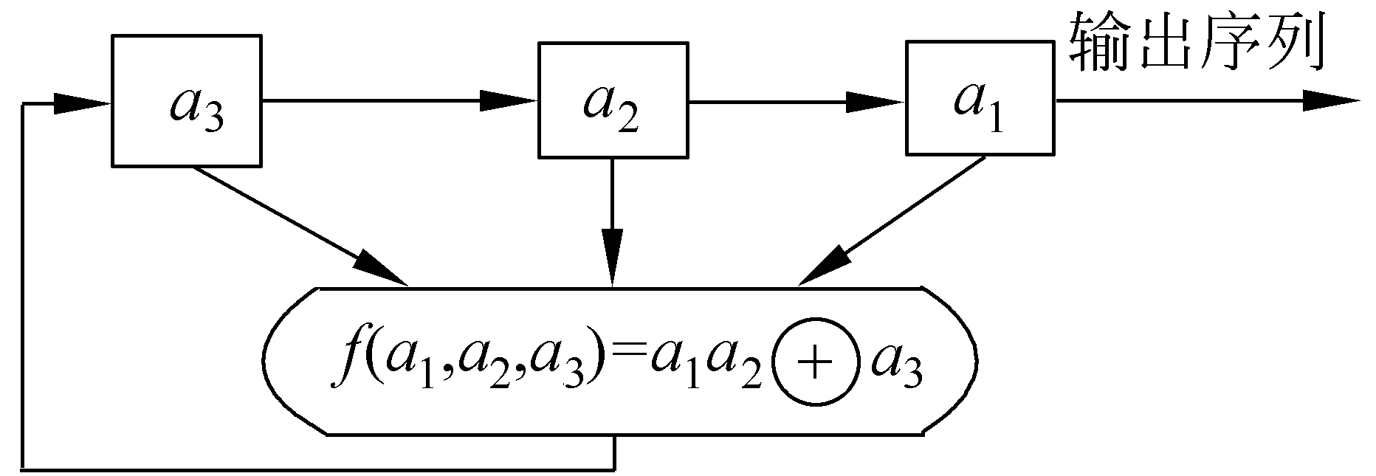
反馈移位寄存器的例子
如图是一个3级反馈移位寄存器，其初始状态为(a₁,a₂,a₃)=(1,0,1)，输出可由右表给出。
一个3级反馈移位寄存器的状态和输出
状态（a₃,a₂,a₁)
输出
1 0 1
1 1 0
1 1 1
0 1 1
1 0 1
1 1 0
1
0
1
1
1
0
一个3级反馈移位寄存器
即输出序列为101110111011…，周期为4。

Slide 49
线性反馈移位寄存器
反馈移位寄存器
线性反馈移位寄存器

Slide 50
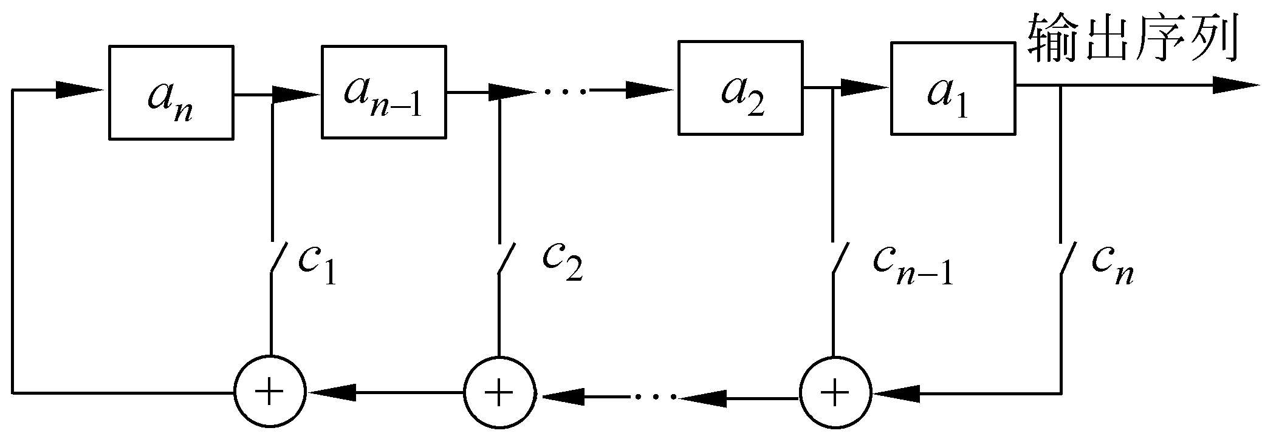
线性反馈移位寄存器LFSR（Linear Feedback Shift Register）
GF(2)上的n级线性反馈移位寄存器

Slide 51
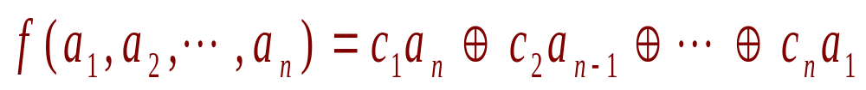
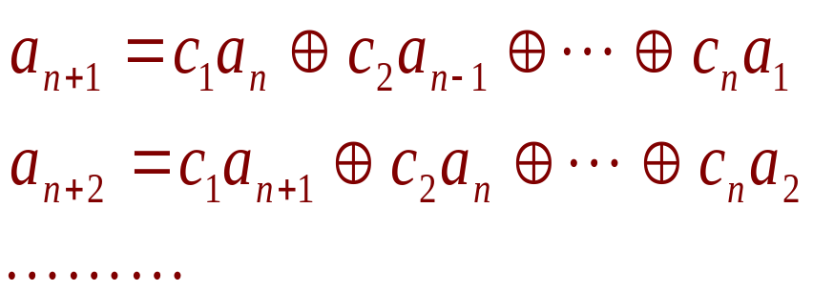
LFSR的反馈函数
输出序列{a_{t}}满足：
线性反馈移位寄存器：实现简单、速度快、有较为成熟的理论，成为构造密钥流生成器的最重要的部件之一。

Slide 52
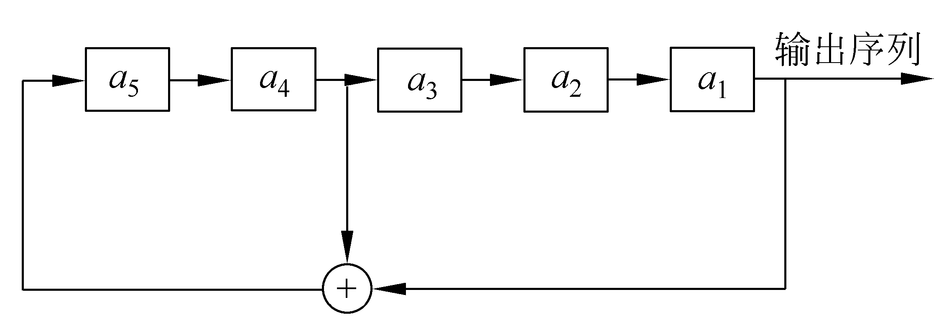
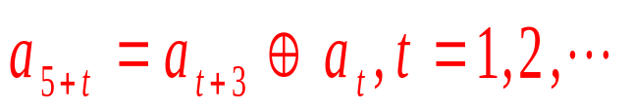
LFER的实例
例 下图是一个5级线性反馈移位寄存器，其初始状态为（a₁,a₂,a₃,a₄,a₅）=(1,0,0,1,1)
反馈函数
可求出输出序列为
1001101001000010101110110001111100110…
周期为31。

Slide 53
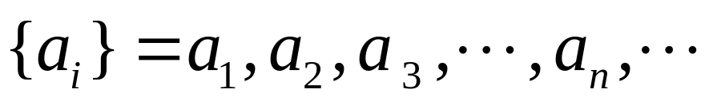

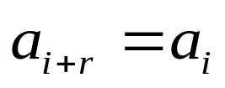
密钥流的周期
给定密钥流 ，如果存在整数r，使得对于任意 ，都有 ，则称 r为该密钥流的一个周期，称满足 的最小正整数为该密钥流的最小周期或简称周期。
线性反馈移位寄存器序列的周期如何来确定？

Slide 54

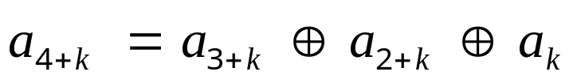
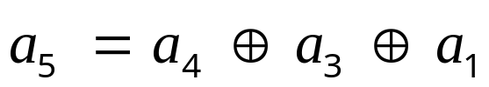
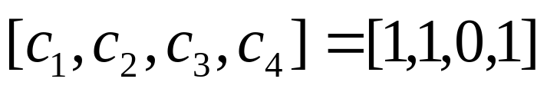
例5.3
a
a
a
a
4
3
2
1
c
c
c
=
0
c
1
2
3
4
反馈函数为：
称为结构常数：
初始状态:(1000)，求输出序列。
10001101000……
初始状态:(0010)，求输出序列。
00101110010……
初始状态:(0110)，求输出序列。
01101000110……

Slide 55
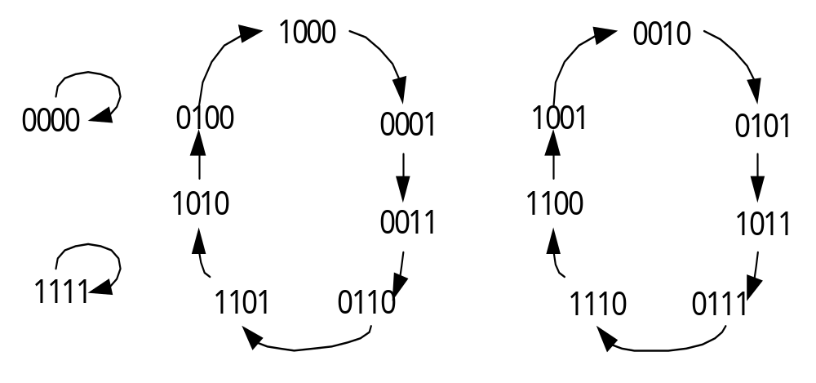
第一个初态！
第二个初态！
第三个初态！

Slide 56
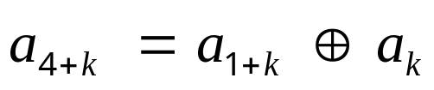
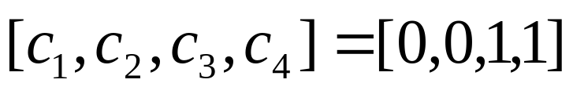
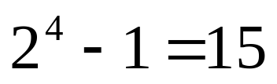
例5.4
x
x
x
x
4
3
2
1
⊕
反馈函数为 ：
初始状态:(1000)，输出序列:(100010011010111)∞，
周期为
初始状态:(0110)，输出序列:(011010111100010)∞，
周期为

Slide 57
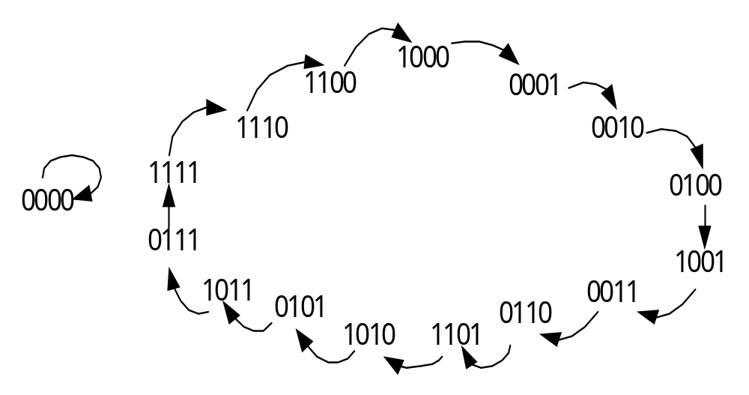
第一个初态！
只要进入，
就得循环！
第二个初态！

Slide 58
LFSR的性质
总是假定c₁,c₂,…,c_{n}中至少有一个不为0，否则f(a₁,a₂,…,a_{n})≡0。
总是假定c_{n}=1。
LFSR输出序列的性质：完全由其反馈函数决定。
n级LFSR状态数：最多有2^{n}个
n级LFSR的状态周期： ≤ 2^{n}-1
输出序列的周期=状态周期，≤ 2^{n}-1
选择合适的反馈函数可使序列的周期达到最大值2^{n}-1 ，周期达到最大值的序列称为m序列。
Notes:
因为不能有全0，所以最大周期是2^{n}-1

Slide 59
m-序列

Slide 60
线性移位寄存器的一元多项式表示
定义2.1 设n级线性移位寄存器的输出序列满足递推关系
a_{n+k}=c₁a_{n+k-1}⊕c₂a_{n+k-2} ⊕ … ⊕ c_{n}a_{k} (*)
用延迟算子 D(Da_{k}=a_{k-1}) 作为未定元，给出的反馈多项式为：
p(D)=1+c₁D+…＋c_{n-1}D^{n-1}＋c_{n}D^{n}
这种递推关系可用一个一元高次多项式
p(x)=1+c₁x+…＋c_{n-1}x^{n-1}＋c_{n}x^{n}
表示，称这个多项式为LFSR的特征多项式。

Slide 61
关于特征多项式的解释
每一个时钟信号，寄存器中的内容从左向右移动一次，因此一个寄存器代表一次符号迟延，因而引入迟延算子D
  D(a_{n＋k})＝a_{n＋k－1}表示迟延一位(一拍)
  D²(a_{n＋k})＝a_{n＋k－2}表示迟延两位，即D²(a_{n＋k})＝D(D(a_{n＋k}))＝D(a_{n＋k－1})=a_{n＋k－2}
  同理有D^{n}(a_{n＋k})＝a_{k}表示迟延n位。
  并引入恒等算子I=D⁰，I(a_{n＋k}) =a_{n＋k}
于是递推式0＝1a_{n+k}⊕ c₁a_{n＋k－1}⊕c₂a_{n＋k－2}⊕…⊕ c_{n}a_{k}可表示成
  0＝I(a_{n＋k})+c₁D(a_{n＋k})+c₂D²(a_{n＋k})+…+c_{n}D^{n}(a_{n＋k})
  即0＝(I+c₁D+c₂D²+…+c_{n}D^{n})a_{n＋k}
  以x表示D，则有p(x)a_{n＋k}=0
于是可知p(x)可以描述LFSR的全部特征，可以由p(x)来研究LFSR

Slide 62
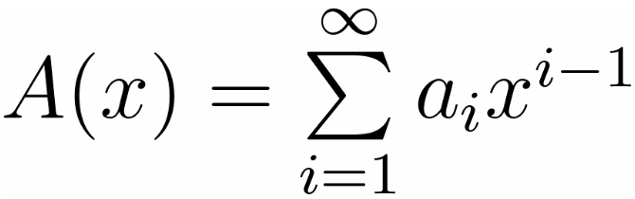
生成函数
定义3.2 给定序列{a_{i}}，幂级数
称为该序列的生成函数。

Slide 63
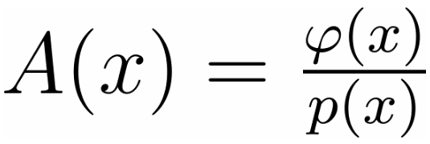
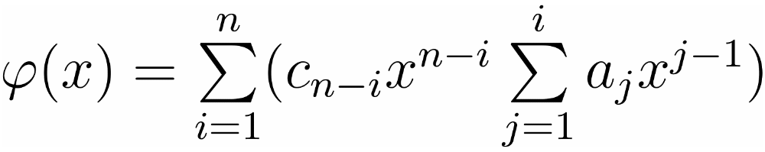
定理3.1 设p(x)=1+c₁x+…+c_{n-1}x^{n-1}+c_{n}x^{n}是GF(2)上的多项式，G(p(x))中任一序列{a_{i}}的生成函数A(x)满足：
其中
Notes:
p(x)是特征多项式

Slide 64

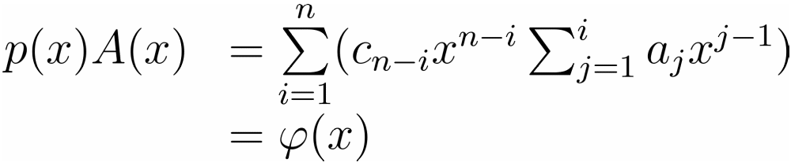

定理3.1的证明
证明： 在等式
a_{n+1}=c₁a_{n} c₂a_{n-1} … c_{n}a₁
a_{n+2}=c₁a_{n+1} c₂a_{n} … c_{n}a₂
…
两边分别乘以x^{n},x^{n+1},…，再求和，可得
A(x)-(a₁+a₂x+…+a_{n}x^{n-1})
=c₁x[A(x)-(a₁+a₂x+…+a_{n-1}x^{n-2})]
+c₂x²[A(x)-(a₁+a₂x+…+a_{n-2}x^{n-3})]+…+c_{n}x^{n}A(x)
即
即
由此也可以清楚地看出
移项整理
(1+c₁x+…+c_{n-1}x^{n-1}+c_{n}x^{n})A(x)
=(a₁+a₂x+…+a_{n}x^{n-1})+c₁x(a₁+a₂x+…+a_{n-1}x^{n-2})
+c₂x²(a₁+a₂x+…+a_{n-2}x^{n-3})+…+c_{n-1}x^{n-1}a₁

Slide 65
※ φ(x)的次数最大可能是n-1
  因此φ(x)表达式共有n个系数，从而有2^{n}－1个不同的非0表达式，并且由初始状态a₁, a₂,…,a_{n}完全确定
  这样每一个初态对应一条不同的序列，而每一条序列的生成函数A(x)唯一确定一个φ(x)，共有2^{n}－1个初态
  所以初始状态、 φ(x)、G(p(x))中的序列{a_{i}}三者之间一一对应

Slide 66
一些定理和定义
根据初始状态的不同，由递推关系(*)生成的非恒零的序列有2^{n}-1个，记这2^{n}-1个非零序列的全体为G(p(x))。
定理3.2 p(x)|q(x)的充要条件是G(p(x)) ⊆ G(q(x))。
——该定理说明：可用n级LFSR产生的序列，也可用级数更多的LFSR来产生。
定义3.3 设p(x)是GF(2)上的多项式，使p(x)|(x^{p}-1)成立的最小正整数p称为p(x)的周期或阶。
定理3.3 若序列{a_{i}}的特征多项式p(x)定义在GF(2)上，p是p(x)的周期，则{a_{i}}的周期r|p。
—— 该定理说明：n级LFSR输出序列的周期r，不依赖于初始条件，而依赖于特征多项式p(x)。

Slide 67
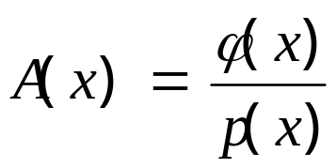
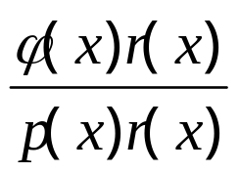
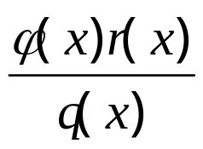
定理3.2的证明
定理3.2 p(x)|q(x)的充要条件是G(p(x))⊂G(q(x))
  证明：若p(x)|q(x)，可设q(x)＝p(x)r(x)，因此
  ＝ ＝
  而φ(x)次数小于等于n－1，r(x)次数为n_{q}－n，其中n_{q}是q(x)的次数
  所以φ(x)r(x)次数小于等于n_{q}－n+(n－1)= n_{q}－1
  根据定理3.1可知， φ(x)r(x)唯一对应一个q(x)生成的序列，而显然有
  q(x)A(x)＝p(x)r(x)A(x)＝ φ(x)r(x)，即该序列为A(x)。
  所以若{a_{i}}∈G(p(x))，则也有{a_{i}}∈G(q(x))，即G(p(x))⊂G(q(x))

Slide 68

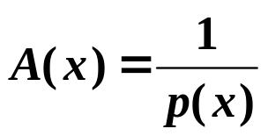
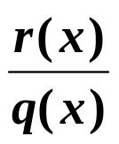
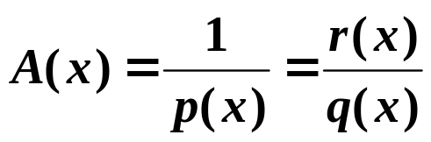
定理3.2的证明（续）
  反之，若G(p(x))⊂G(q(x))，则对于次数小于n的多项式φ(x)，存在序列{a_{i}}∈G(p(x))，以 为生成函数。
  由于φ(x)和G(p(x))中的序列是一一对应的，当φ(x)＝1时，当然也存在序列{a_{i}}∈G(p(x))以 为生成函数
  由于G(p(x))⊂G(q(x))，序列{a_{i}}∈G(q(x))，所以存在函数r(x)，使得{a_{i}}的生成函数也等于 ，
  从而 ，即q(x)＝p(x)r(x)，所以p(x)|q(x)
  证毕

Slide 69
定理3.3 若序列{a_{i}}的特征多项式p(x)定义在GF(2)上，p是p(x)的周期，则{a_{i}}的周期r|p。
证明：由p(x)周期的定义得p(x)|(x^{p}-1)
存在q(x)，使得x^{p}-1=p(x)q(x)
又由p(x)A(x)= φ(x)
p(x)q(x)A(x)= φ(x)q(x)
(x^{p}-1)A(x)= φ(x)q(x)
由于q(x)的次数为p-n， φ(x)的次数不超过n-1
(x^{p}-1)A(x)的次数不超过(p-n)+(n-1)=p-1
对于任意正整数i都有a_{i+p}=a_{i}
设p=kr+t,0≤t<r，则a_{i+p}=a_{i+kr+t}=a_{i+t}=a_{i}，所以t=0，即r|p。（证毕）

Slide 70
不可约多项式
定理3.4 设p(x)是n次不可约多项式，周期为m，序列{a_{i}}∈G(p(x))，则{a_{i}}的周期为m。
证明：设{a_{i}}的周期为r，由定理3.3有r|m，所以r≤m。
设A(x)为{a_{i}}的生成函数，A(x)= φ(x)/p(x)，即p(x)A(x)= φ(x)≠0， φ (x)的次数不超过n-1。而
A(x)=∑a_{i}x^{i-1}=a₁+a₂x+…+a_{r}x^{r-1}+x^{r}(a₁+a₂x+…+a_{r}x^{r-1})
+(x^{r})²(a₁+a₂x+…+a_{r}x^{r-1})+…
=a₁+a₂x+…+a_{r}x^{r-1}/(1-x^{r})
=a₁+a₂x+…+a_{r}x^{r-1}/(x^{r}-1)

Slide 71
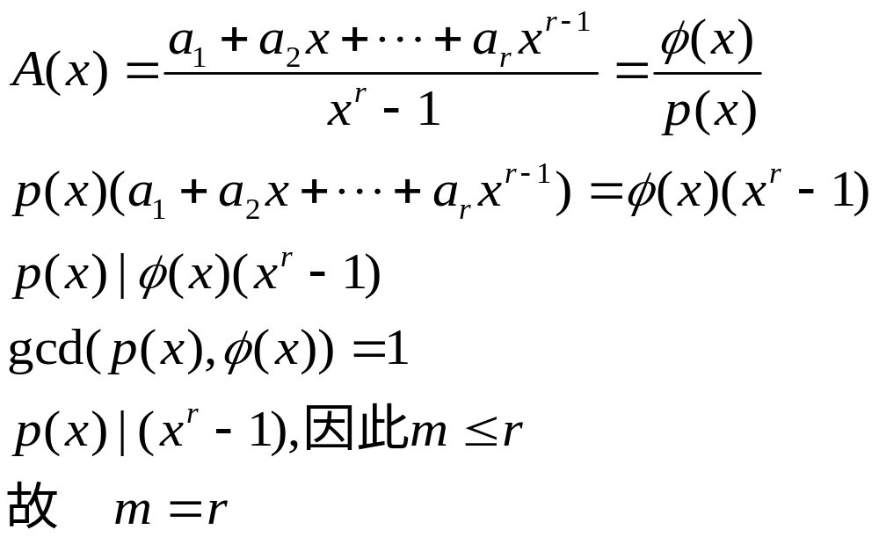

Slide 72

m-序列产生的必要条件
定理3.5 n级LFSR产生的序列有最大周期2^{n}-1的必要条件是其特征多项式为不可约的。
证明：设n级LFSR产生的序列周期达到最大2^{n}-1。
反证法：设特征多项式为p(x)，若p(x)可约，可设为p(x)=g(x)h(x)，其中g(x)不可约，且次数k<n。由于G(g(x)) G(p(x))，而G(g(x))中序列的周期一方面不超过2^{k}-1，另一方面又等于2^{n}-1，这是矛盾的，所以p(x)不可约。
该定理的逆不成立，即LFSR的特征多项式为不可约多项式时，其输出序列不一定是m序列。

Slide 73
定理3.5 的反例
例3.4 f(x)=x⁴+x³+x²+x+1为GF(2)上的不可约多项式。
以f(x)为特征多项式的LFSR的输出序列可由
a_{k}=a_{k-1} a_{k-2} a_{k-3} a_{k-4}(k≥4)
和给定的初始状态求出，设初始状态为0001，则输出序列为000110001100011…，周期为5，不是m序列。

Slide 74
m-序列产生的充要条件
定义3.4 若n次不可约多项式p(x)的阶为2^{n}-1，则称p(x)是n次本原多项式。
定理3.6 设{a_{i}}∈G(p(x))，{a_{i}}为m序列的充要条件是p(x)为本原多项式。
证明：若p(x)是本原多项式，则其阶为2^{n}-1，得{a_{i}}的周期等于2^{n}-1，即{a_{i}}为m序列。
反之，若{a_{i}}为m序列，即其周期等于2^{n}-1，由定理3.5知p(x)是不可约的。由定理3.3知{a_{i}}的周期2^{n}-1整除p(x)的阶，而p(x)的阶不超过2^{n}-1，所以p(x)的阶为2^{n}-1，即p(x)是本原多项式。
对于任意的正整数n，至少存在一个n次本原多项式。所以对于任意的n级LFSR，至少存在一种连接方式使其输出序列为m序列

Slide 75
m-序列举例
例3.5 设p(x)=x⁴+x+1，若LFSR以p(x)为特征多项式，则输出序列的递推关系为
a_{k}=a_{k-1} a_{k-4}(k≥4)
若初始状态为1001，则输出为
100100011110101100100011110101…
周期为2⁴-1=15。
若初始状态为1000，则输出为
100011110101100100011110101…
100100011110101100100011110101…

Slide 76
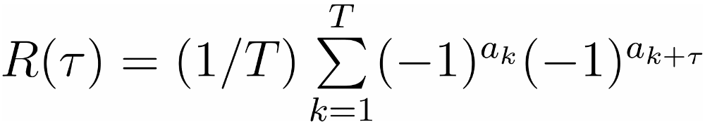
随机序列的一般特性
游程: 设{a_{i}}=(a₁a₂a₃…)为二元序列，例如00110111，其前两个数字是00，称为0的2游程；接着是11，是1的2游程；再下来是0的1游程和1的3游程。
自相关函数：GF(2)上周期为T的序列{a_{i}}的自相关函数定义为
当τ=0时，R(τ)=1；当τ≠0时，称R(τ)为异相自相关函数。
Notes:
我们曾经给大家介绍过游程的概念，游程指的是连续的0或1的比特串。自相关函数是考察一个序列和它的平移序列之间的关系。

Slide 77
Golomb伪随机公设
3个随机性公设：
在序列的一个周期内，0与1的个数相差至多为1。
  说明{a_{i}}中0与1出现的概率基本上相同
在序列的一个周期内，长为i的游程占游程总数的1/2^{i} (i=1,2,…)，且在等长的游程中0的游程个数和1的游程个数相等。
  说明0与1在序列中每一位置上出现的概率相同
异相自相关函数是一个常数。
  意味着通过对序列与其平移后的序列做比较，不能给出其他任何信息
Notes:
Golomb提出了三个随机性公设，说的是在序列的一个周期内0和1的个数相差至多为1，也就是0和1出现的概率基本相同，在序列的一个周期内长为i的游程占游程总数的2的i次方分之一，而且等长的游程中0游程的个数和1游程的个数相等。也就是说0和1在序列中每一个位置上出现的概率相同，第三，异相自相关函数是一个常数，也就是说序列与其平移后的序列作比较，得不到额外的信息。

Slide 78
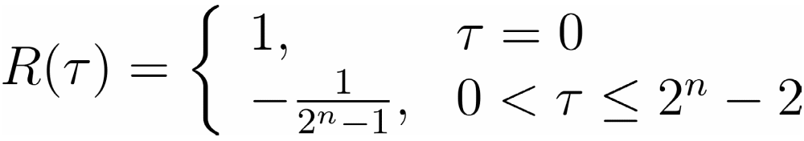
m序列的随机性
m序列满足Golomb的3个随机性公设。
定理3.7 GF(2)上的n长m序列{a_{i}}具有如下性质：
① 在一个周期内，0、1出现的次数分别为2^{n-1}-1和2^{n-1}。
② 在一个周期内，总游程数为2^{n-1}；对1≤i≤n-2，长为i的游程有2^{n-i-1}个，且0、1游程各半；长为n-1的0游程一个，长为n的1游程一个。
③ {a_{i}}的自相关函数为
Notes:
我们说m序列满足Golomb的3个随机性公设。GF(2)上的n长m序列{a_{i}}具有如下性质：在一个周期内，0、1出现的次数分别为2^{n-1}-1和2^{n-1}，也就是说0和1的个数相差为1.在一个周期内，总游程数为2^{n-1}；对1≤i≤n-2，长为i的游程有2^{n-i-1}个，且0、1游程各半；长为n-1的0游程一个，长为n的1游程一个。满足Golomb公设中的第二条。{a_{i}}的异相自相关函数为-1，满足公设的第三条，而且符合伪随机序列的定义。下面我们来证明一下上述结论。
0出现的次数少1：不能为全0

Slide 79
定理3.7的证明
证明： ① 在n长m序列的一个周期内，除了全0状态外，每个n长状态（共2^{n}-1个）都恰好出现一次。
LFSR的输出为每个状态的a₁ ，因此输出为1的状态必然是（**…*1）的形式，
而m序列这类状态共有2^{n-1}个，所以输出
中1的个数为2^{n-1}个。
输出为0的状态必然是（**…*0）的形式，
而m序列这类状态共有2^{n-1}-1个（因为不 能有全零状态），所以输出中0的个数 为2^{n-1}-1个。
Notes:
在n长m序列的一个周期内，除了全0状态外，每个n长状态（共2^{n}-1个）都恰好出现一次。LFSR的输出为每个状态的a₁ ，因此输出为1的状态必然是（**…*1）的形式， 而m序列这类状态共有2^{n-1}个，所以输出中1的个数为2^{n-1}个输出为0的状态必然是（**…*0）的形式，而m序列这类状态共有2^{n-1}-1个（因为不能有全零状态），所以输出中0的个数为2^{n-1}-1个。

Slide 81
定理3.7的证明（续）
证明：
② 对n=1,2，易证结论成立。
对n>2，当1≤i≤n-2时，n长m序列的一个周期内，长为i的0游程数目等于序列中如下形式的状态数目： 100…01*… … *，其中n-i-2个*可任取0或1。这种状态共有2^{n-i-2}个。同理可得长为i的1游程数目也等于 2^{n-i-2}，所以长为i的游程总数为2^{n-i-1}。
Notes:
② 对n=1,2，易证结论成立。对n>2，当1≤i≤n-2时，n长m序列的一个周期内，长为i的0游程数目等于序列中如下形式的状态数目： 100…01*… … *，其中n-i-2个*可任取0或1。这种状态共有2^{n-i-2}个。同理可得长为i的1游程数目也等于 2^{n-i-2}，所以长为i的游程总数为2^{n-i-1}。

Slide 82




定理3.7的证明（续）
由于寄存器中不会出现全0状态，所以不会出现0的n游程，但必有一个1的n游程，而且1的游程不会更大，因为若出现1的n+1游程，就必然有两个相邻的全1状态，但这是不可能的。这就证明了1的n游程必然出现在如下的串中：
n个1
当这n+2位通过移位寄存器时，便依次产生以下状态：
n-1个1 n个1 n-1个1

Slide 83


定理3.7的证明（续）
由于 n-1个1 ， n-1个1 这两个状态只能各出现一次，所以不会再有1的n-1游程。
n-1个1
0的n-1游程只有一个:
于是在一个周期内，总游程数为
Notes:
同PPT

Slide 84

定理3.7的证明（续）
③ {a_{i}}是周期为2^{n}-1的m序列，对于任一正整数t(0<t<2^{n}-1)，{a_{i}}+{a_{i+t}}在一个周期内为0的位数正好是序列{a_{i}}和{a_{i+τ}}对应位相同的位数。设序列{a_{i}}满足递推关系：
所以
Notes:
！！

Slide 85
m-序列的安全性
Notes:
同学们大家好，现在这一讲，我们来关注m-序列的安全性

Slide 86
m-序列的安全性
寻找m序列的递推关系式。
  已知一段序列，如果知道其反馈多项式，就可以将其后的序列依次求出
  已知序列能否获得相应的反馈多项式(或线性递推式)呢？
    解方程方法——已知序列{a_{i}}是由n 级线性移存器产生的，并且知道{a_{i}}的连续2n位，可用解线性方程组的方法得到反馈多项式
    线性反馈移位寄存器综合解——Berlekamp-Massey算法
Notes:
M-序列的安全性方面，我们主要考虑其递推关系式的安全性，已知一段序列，如果知道其反馈多项式，则可以推导出后续序列的值，这对密码体制的安全性有一定的影响。已知序列能否获得相应的反馈多项式(或线性递推式)呢？目前有两种方法可以尝试，第一种是解方程方法，这种方法要求较为严格，要求知道生成序列的线性反馈移位寄存器的级数n，并且需要获得连续2n位的序列。第二种方法是线性反馈移位寄存器的综合解也就是Berlekamp-Massey算法，给定连续的序列，这种方法可以求出生成该序列的最短的线性反馈移位寄存器

Slide 87
m-序列的安全性
解方程方法
线性反馈移位寄存器综合
Notes:
首先，来看一下解方程的方法

Slide 88







例1 设序列a = (01111000…)是由4级线性移存器所产生序列的连续8个信号，求该移存器的线性递推式。
解：设该4级移存器的线性递推式为：
由于知道周期序列的连续8个信号，不妨设为开头的8个信号，即
当n=4时，由递归式可得：
即：
同理可得：
解方程组得
故所求移存器递推式为：
Notes:
我们通过两个例子来了解其整个过程。

Slide 89

例 设敌手得到密文串: 101101011110010
和相应的明文串: 011001111111001
因此，可得相应的密钥流: 110100100001011
进一步假定敌手还知道密钥流是使用5级线性反馈移位寄存器产生的，那么敌手可分别用密钥流中的前10个比特建立如下方程
Notes:
再来看一个例子。设敌手得到密文串: 101101011110010和相应的明文串: 011001111111001，由于流密码算法加密是逐位异或，所以将明文串和密文串异或可得到相应的密钥流，假定密钥流由5级线性反馈移位寄存器来生成。我们根据密钥流前10个比特就可以简易方程，可将其写成矩阵的形式，也就是。。。

Slide 90


即
而
Notes:
将密钥流的值代入后，求右边这个矩阵的逆，这个矩阵一定是可逆的。我们这里就不去证明了。

Slide 91



从而得到
所以
密钥流的递推关系为
Notes:
求得逆矩阵之后，就可以得到反馈多项式的系数了，最后的反馈多项式是。。。。

Slide 92
m-序列的安全性
解方程方法
线性反馈移位寄存器综合
Notes:
如果我们不知道所得到的序列的线性反馈移位寄存器的级数，从而也不知道所得到的序列是否长为2n，那又该怎么办呢？这种情况下我们可以用线性反馈移位寄存器综合求解方法即BM算法来得到生成这段序列的最短的线性反馈移位寄存器

Slide 93
线性反馈移位寄存器综合
根据密码学的需要，对线性反馈移位寄存器(LFSR)主要考虑下面两个问题：
（1）如何利用级数尽可能短的LFSR产生周期大、随机性能良好的序列。
这是从密钥生成角度考虑，用最小的代价产生尽可能好的、参与密码变换的序列。
（2）当已知一个长为N序列a时，如何构造一个级数尽可能小的LFSR来产生它。
这是从密码分析角度来考虑，要想用线性方法重构密钥序列所必须付出的最小代价。
Notes:
根据密码学的需要，对线性反馈移位寄存器(LFSR)主要考虑下面两个问题：（1）如何利用级数尽可能短的LFSR产生周期大、随机性能良好的序列。这是从密钥生成角度考虑，用最小的代价产生尽可能好的、参与密码变换的序列。（2）当已知一个长为N序列a时，如何构造一个级数尽可能小的LFSR来产生它。这是从密码分析角度来考虑，要想用线性方法重构密钥序列所必须付出的最小代价。

Slide 94




线性综合解
设 是 上的长度为N的序列，而
是 上的多项式，c₀=1.
如果序列中的元素满足递推关系：
则称 产生二元序列a。其中 表示以f(x)为特征多项式的l级线性移位寄存器。
如果f(x)是一个能产生a并且级数最小的线性移位寄存器的特征多项式，l是该移存器的级数，则称 为序列a的线性综合解。
Notes:
线性综合解是给定序列后求其特征多项式进而可求出其反馈多项式。

Slide 95
线性移位寄存器的综合问题
线性移位寄存器的综合问题可表述为：给定一个N长二元序列a，如何求出产生这一序列的最小级数的线性移位寄存器，即最短的线性移存器。
1、特征多项式f(x)的次数≤l。因为产生a且级数最小的线性移位寄存器可能是退化的，在这种情况下 f(x)的次数<l；并且此时 f(x)中的c_{l}=0，因此在特征多项式f(x)中仅要求c₀=1，但不要求c_{l}=1。
2、规定：0级线性移位寄存器是以f(x)=1为特征多项式的线性移位寄存器，且n长(n=1, 2, …, N)全零序列，仅由0级线性移位寄存器产生。事实上，以f(x)=1为反馈特征多项式的递归关系式是：a_{k}=0，k=0, 1, …, n-1.因此，这一规定是合理的。
3、给定一个N长二元序列a，求能产生a并且级数最小的线性移位寄存器，就是求a的线性综合解。利用B-M算法可以有效的求出。

Slide 96




Berlekamp-Massey算法（B-M算法）
用归纳法求出一系列线性移位寄存器：
每一个 都是产生序列a的前n项的最短线性移位寄存器，在 的基础上构造相应的 ，使得 是 产生给定序列前n+1项的最短移存器，则最后得到的 就是产生给定N长二元序列a的最短的线性移位寄存器。
Notes:
BM算法使用归纳法来求出一系列的线性移位寄存器。这里面每一个fn和ln都是产生序列a的前n项的最短线性移位寄存器。在最后得到的f大N和l大N就是产生给定N长二元序列a的最短的线性移位寄存器

Slide 97








B-M算法（续）
任意给定一个N长序列 ，按n归纳定义
1、取初始值：
2、设 均已求得，
且
记： 再计算：
称d_{n}为第n步差值。然后分两种情形讨论：

Slide 98


B-M算法（续）
最后得到的 便是产生序列a的最短线性移位寄存器。

Slide 99











B-M算法举例
    输入：S⁸=10101111
    输出：<1+x³+x⁴,4>

Slide 100
非线性序列
Notes:
同学们大家好，这一讲我们来看看如何使用多个短的LFSR通过非线性组合来生成更长周期的序列

Slide 101

非线性序列
密钥流生成器可分解为驱动子系统和非线性组合子系统，如图所示
  驱动子系统常用一个或多个线性反馈移位寄存器来实现
  非线性组合子系统用非线性组合函数F来实现
  为了使密钥流生成器输出的二元序列尽可能复杂，也应保证其周期尽可能大、线性复杂度和不可预测性尽可能高
Notes:
我们曾说过密钥流生成器可分解为驱动子系统和非线性组合子系统。驱动子系统常用一个或多个线性反馈移位寄存器来实现，而非线性组合子系统用非线性组合函数F来实现，为了使密钥流生成器输出的二元序列尽可能复杂，应保证其周期尽可能大、线性复杂度和不可预测性尽可能高

Slide 102
非线性序列
Geffe序列生成器
J-K触发器
Pless生成器
Notes:
常使用多个LFSR来构造驱动部分，称每个LFSR的输出序列为驱动序列，显然密钥流生成器输出序列的周期不大于各驱动序列周期的乘积，因此，提高输出序列的线性复杂度应从极大化其周期开始。我们来看看现有的方法是怎么做的。

Slide 103


Geffe序列生成器
  Geffe序列生成器由3个LFSR组成，其中LFSR2作为控制生成器使用，如图所示
  当LFSR2输出1时，LFSR2与LFSR1相连接
  当LFSR2输出0时，LFSR2与LFSR3相连接
Notes:
第一个是Geffe序列生成器，它由由3个LFSR组成，其中LFSR2作为控制生成器使用，如图所示。当LFSR2输出1时，LFSR2与LFSR1相连接，当LFSR2输出0时，LFSR2与LFSR3相连接。其实也就是，当LFSR2输出为1是，生成器输出LFSR1的输出，而LFSR2输出为0的时候，生成器输出LFSR3的输出

Slide 104








Geffe序列生成器（续）
  若设LFSRi的输出序列为{a_{k}^{(i)}} (i=1,2,3)，则输出序列{b_{k}}可以表示为
设LFSRi的特征多项式分别为n_{i}次本原多项式，且n_{i} 两两互素
则Geffe序列的周期=
Geffe序列的周期实现了极大化，且0与1之间的分布大体上是平衡的。
线性复杂度=
Notes:
用数学公式来表示就是bk等于。。。，设LFSRi的特征多项式分别为n_{i}次本原多项式，且n_{i} 两两互素，则其周期实现了极大化，即是这3个LFSR周期的乘积。

Slide 105
非线性序列
Geffe序列生成器
J-K触发器
Pless生成器
Notes:
我们再来看看JK触发器

Slide 106



J-K触发器
J-K触发器如图所示，它的两个输入端分别用J和K表示，其输出c_{k}不仅依赖于输入，还依赖于前一个输出位c_{k-1}，即
其中x₁和x₂分别是J和K端的输入。由此可得J-K触发器的真值表，如下表所示
Notes:
J-K触发器如图所示，它的两个输入端分别用J和K表示，其输出c_{k}不仅依赖于输入，还依赖于前一个输出位c_{k-1}，即有一个输出反馈。他的表达式可以写成Ck等于x1加上x2的补乘上ck-1再加上x1，其中x₁和x₂分别是J和K端的输入。由此可得J-K触发器的真值表，如下表所示。。。所以jk触发器需要有一个初态c0

Slide 107

利用J-K触发器的非线性序列生成器
{a_{k}} :m级m序列 {b_{k}}:n级m序列
当m与n互素且a₀+b₀=1时，序列{c_{k}}的周期为(2^{m}-1)(2^{n}-1)。
Notes:
利用JK触发器构造非线性序列生成器是选用两个LFSR分别作为jk端的输入其中LFSR1是m级的输出m级m序列，LFSR2是n级的输出n级m序列，它的输出序列的周期同样达到了极大值，也就是两个线性反馈移位寄存器输出序列周期的乘积

Slide 108
利用J-K触发器的非线性序列生成器的实例
例2.7 令m=2,n=3，两个驱动m序列分别为
{a_{k}}=0,1,1,…
和
{b_{k}}=1,0,0,1,0,1,1,…
于是，输出序列{c_{k}}是0,1,1,0,1,0,0,1,1,1,0,1,0,1,0,0,1,0,0,1,0,…,
其周期为(2²-1)(2³-1)=21。
Notes:
我们来看一个例子，见PPT

Slide 109

弱点
由c_{k}=(a_{k}+b_{k}+1)c_{k-1}+a_{k}可得
如果知道{c_{k}}中相邻位的值c_{k-1}和c_{k}，就可以推断出a_{k}和b_{k}中的一个。而一旦知道足够多的这类信息，就可通过密码分析的方法得到序列{a_{k}}和{b_{k}}。
为了克服上述缺点，Pless提出了由多个J-K触发器序列驱动的多路复合序列方案，称为Pless生成器。
Notes:
同PPT

Slide 110
非线性序列
Geffe序列生成器
J-K触发器
Pless生成器

Slide 111

Pless生成器
Pless生成器由8个LFSR、4个J-K触发器和1个循环计数器构成，由循环计数器进行选通控制，如图所示。
Notes:
Pless生成器由8个LFSR、4个J-K触发器和1个循环计数器构成，由循环计数器进行选通控制，如图所示。它的输出是a0b1c2d3a4b5c6d7.。。

Slide 112
非线性序列
钟控序列生成器
Notes:
这一讲要介绍的是钟控序列生成器

Slide 113

钟控序列生成器模型
钟控序列最基本的模型是用一个LFSR控制另外一个LFSR的移位时钟脉冲，如图所示，一个最简单钟控序列生成器
  假设LFSR1和LFSR2分别输出序列{a_{k}}和{b_{k}}，其周期分别为p₁和p₂。
  当LFSR1输出1时，移位时钟脉冲通过与门使LFSR2进行一次移位，从而生成下一位。
  当LFSR1输出0时，移位时钟脉冲无法通过与门影响LFSR2。因此LFSR2重复输出前一位。
Notes:
钟控序列最基本的模型是用一个LFSR控制另外一个LFSR的移位时钟脉冲，如图所示，一个最简单钟控序列生成器。
假设LFSR1和LFSR2分别输出序列{ak}和{bk}，其周期分别为p1和p2。当LFSR1输出1时，移位时钟脉冲通过与门使LFSR2进行一次移位，从而生成下一位。
当LFSR1输出0时，移位时钟脉冲无法通过与门影响LFSR2。因此LFSR2重复输出前一位。就相当于LFSR1输出为1是LFSR2就走一下，LFSR1输出为0时LFSR2就停一下，所以钟控生成器也成为停走生成器。

Slide 114


钟控序列的周期
  假设LFSR1和LFSR2分别输出序列{a_{k}}和{b_{k}}，其周期分别为p₁和p₂。假设钟控序列{c_{k}}的周期为p，可得如下关系：
  p= ， 其中w₁＝
c_{k}的一个周期至少是LFSR1和LFSR2同时回到初始状态的时刻
  显然当运行p₁×p₂个节拍后两个LFSR必然回到初态，因此周期至多是p₁×p₂
  LFSR1运行一个周期，LFSR2运行w₁＝dt拍，d＝gcd(w₁,p₂)
  则LFSR1运行（p₂/d）个周期后，LFSR2刚好运行dt×p₂/d＝tp₂拍，即t个周期，于是两个LFSR都回到初态，这时运行了（p₂/d）×p₁个节拍
Notes:
我们来分析一下它的周期

Slide 115
钟控序列的周期（续）
若{a_{k}}和{b_{k}}的极小特征多项式分别为GF(2)上的m和n次本原多项式f₁(x)和f₂(x)，且m|n。
则p₁=2^{m}-1, p₂=2^{n}-1。
而w₁=为{a_{k}} 一个周期内1的个数，因此w₁=2^{m-1}
故gcd(w₁, p₂)=1，所以p=p₁p₂=(2^{m}-1)(2^{n}-1)。

Slide 116

钟控序列的线性复杂度
可推导出{c_{k}}的线性复杂度为n(2^{m}-1)，极小特征多项式为
  其对应的LFSR2的抽头每隔周期p₁＝2^{m}－1一个，这样，参与运算的每个抽头对应的状态的节奏相同，从而相当于对LFSR2序列进行每2^{m－1}拍的抽样序列(不计由于LFSR1的0游程而产生的重复)，这个序列只是LFSR2的平移和按照LFSR1中的0游程进行迟延，而抽头应该与LFSR2的节奏一致，所以其极小多项式和线性复杂度如上

Slide 117
钟控序列的例子
例： 设LFSR1为3级m序列生成器，其特征多项式为f₁(x)=1+x+x³。设初态为a₀=a₁=a₂=1，于是输出序列为{a_{k}}=1,1,1,0,1,0,0,…
又设LFSR2为3级m序列生成器，且记其状态向量为σ_{k}，则在上图的构造下σ_{k}的变化情况如下：
  σ₀，σ₁，σ₂，σ₃，σ₃，σ₄，σ₄，σ₄，
  σ₅，σ₆，σ₀，σ₀，σ₁，σ₁，σ₁，
  σ₂，σ₃，σ₄，σ₄，σ₅，σ₅，σ₅，
  σ₆，σ₀，σ₁，σ₁，σ₂，σ₂，σ₂，
  σ₀，σ₁，σ₂，σ₂，σ₃，σ₃，σ₃，
  σ₄，σ₅，σ₆，σ₆，σ₀，σ₀，…
{c_{k}}的周期为(2³-1)²=49，在它的一个周期内，每个σ_{k}恰好出现7次

Slide 118
例（续）
设f₂(x)=1+x²+x³为LFSR2的特征多项式，且初态为b₀=b₁=b₂=1，则{b_{k}}=1,1,1,0,0,1,0,1,1,1…
  由σ_{k}的变化情况得 {c_{k}}=1,1,1,0,0,0,0,0, 1,0,1,1,1,1,1, 1,0,0,0,1,1,1, 0,1,1,1,1,1,1, 0,0,1,1,0,0,0, 1,1,1,1,0,0,0, 0,1,0,0,1,1,…
  σ₀，σ₁，σ₂，σ₃，σ₃，σ₄，σ₄，σ₄，
  σ₅，σ₆，σ₀，σ₀，σ₁，σ₁，σ₁，
  σ₂，σ₃，σ₄，σ₄，σ₅，σ₅，σ₅，
  σ₆，σ₀，σ₁，σ₁，σ₂，σ₂，σ₂，
  σ₀，σ₁，σ₂，σ₂，σ₃，σ₃，σ₃，
  σ₄，σ₅，σ₆，σ₆，σ₀，σ₀，…
状态（b₃,b₂,b₁)
输出
σ₀ 1 1 1
σ₁ 0 1 1
σ₂ 0 0 1
σ₃ 1 0 0
σ₄ 0 1 0
σ₅ 1 0 1
σ₆ 1 1 0
1
1
1
0
0
1
0

Slide 119

  {c_{k}}的极小特征多项式为1+x¹⁴+x²¹，其线性复杂度为3·(2³-1)=21，下图是其线性等价生成器。

Slide 120

Notes:
以上是流密码的基本概念，下一讲我们介绍有限状态自动机模型，它的思想可以间接用来构造流密码算法

